Slide 1
Skalering
”Scale out – not up!”
Skaleringskuben – x, y, z
Skalering af service/kode
Skalering af data
Eksempler

Slide 2
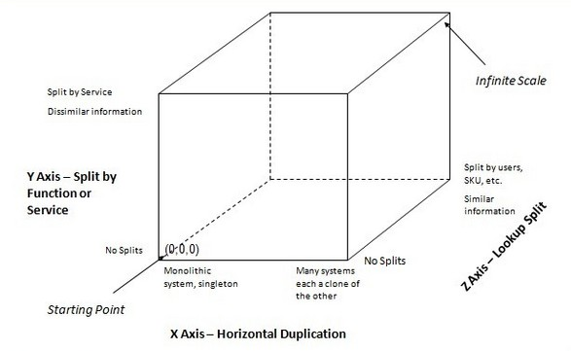
Skalering af service

Slide 3
De tre dimensioner – service
X-scale: kloning, den samme service afvikles på flere computere. Pas på med tilstand.
Loadbalancer
Y-scale: Split kodebasen for en service, så den afvikles på flere computere.
Tag en del af kodebasen og flyt over i et API.
Z-scale: Split udfra kontekst af request
En reception

Slide 4

Eksempel 1 – stateless Logic
UI - webapp
Logic - API
Data - database

Slide 5
Eksempel – stateless Logic
UI - webapp
X-skalering – usynlig for
dem som bruger
komponenten der x-skaleres
Loadbalancer - API
Logic - API
Logic - API
Data - database

Slide 6
Eksempel 2 – stateful Logic
UI - webapp
Logic - API
Data - database
= data

Slide 7
Eksempel 2 - stateful Logic
Step 1: Lav en y-skalering
UI - webapp
Y-skalering – vi opdeler Logic så Data isoleres.
Logic - API
Data - database
Data - API
= data

Slide 8
Eksempel 2 – stateful Logic
Step 2: Derefter - lav en x-skalering
UI - webapp
X-skalering – usynlig for
dem som bruger
komponenten der x-skaleres
Loadbalancer - API
Logic - API
Logic - API
Data - database
Data - API

Slide 9
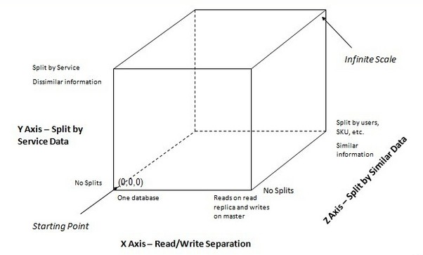
Skalering af data / tilstand

Slide 10
De tre dimensioner - data
X-scale: kloning, den samme database på flere computere.
Read-sensitive applikationer
Master-slave instanser…
Y-scale: Split databasen, så den placeres på flere computere.
Logon, ordrer, varelager
På tabel eller feltniveau
Z-scale: Split på række niveau
Samme skema – forskelligt indhold.

Slide 11
Eksempel 3 – z-scale
UI - webapp
Vi skal udvide til det svenske og tyske marked…
Logic - API
Data - database

Slide 12



Eksempel 3 – z-scale
Reception – API
Redirect
UI - webapp
UI - webapp
UI - webapp
Logic - API
Logic - API
Logic - API
Data DK - database
Data GE - database
Data SE - database

Slide 13
Resumé
X er kloning – uden undtagelser
Y er deling af kodebasen på flere services eller data på flere databaser
Z er deling på request tidspunkt eller data af samme type.

